Slide 1

Ingeniería de soluciones con AI
Docente:
Francisco Macaya
Semestre 2026-1

Slide 2
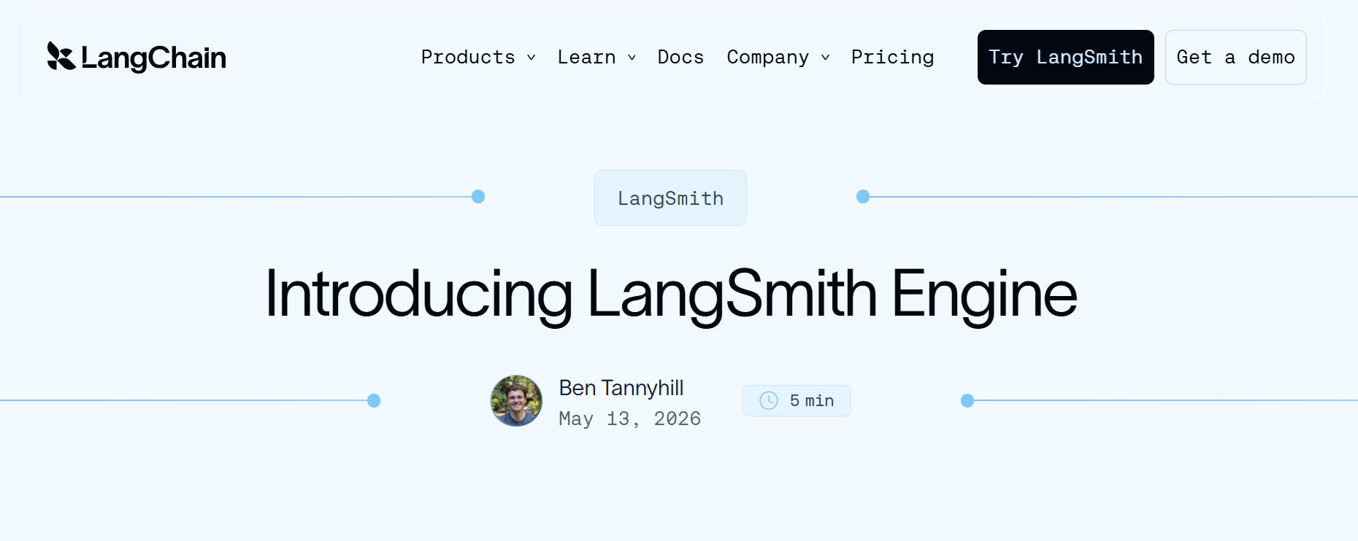
Noticias: LangChain Lanza LangSmith Engine.
Nota: https://www.langchain.com/blog/introducing-langsmith-engine

Slide 3
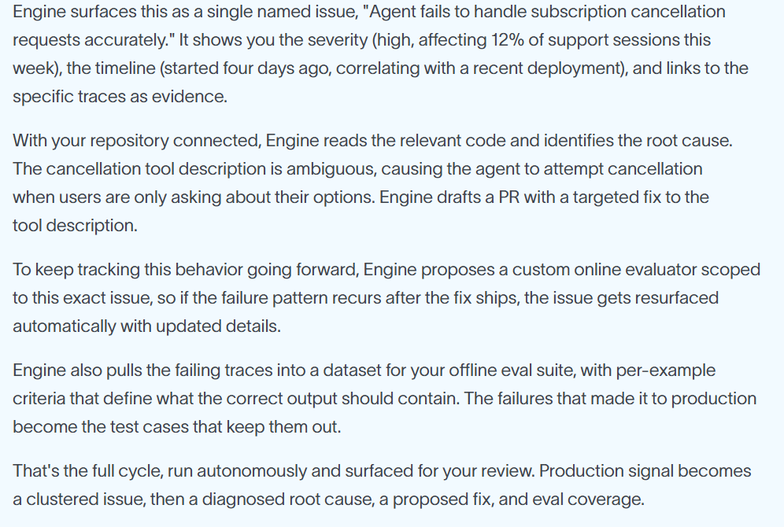
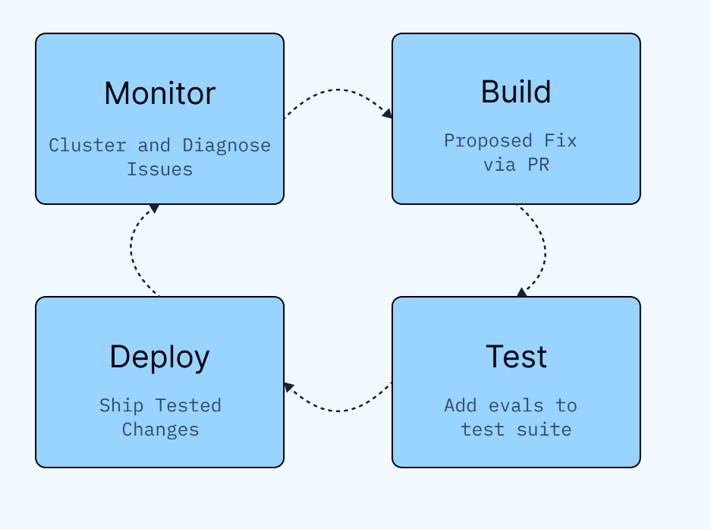
LangSmith Engine: Los fallos terminan siendo oportunidades.
Nota: https://www.langchain.com/blog/introducing-langsmith-engine

Slide 4

¿Que es la Observabilidad?
Observability is the ability to understand the internal state of a system by examining its outputs.
In software, this is typically achieved by analyzing telemetry data such as traces, metrics, and logs.
To make a system observable, it must be instrumented. That is, the code must emit traces, metrics, or logs. The instrumented data must then be sent to an observability backend.
Nota: https://www.langchain.com/blog/introducing-langsmith-engine

Slide 5
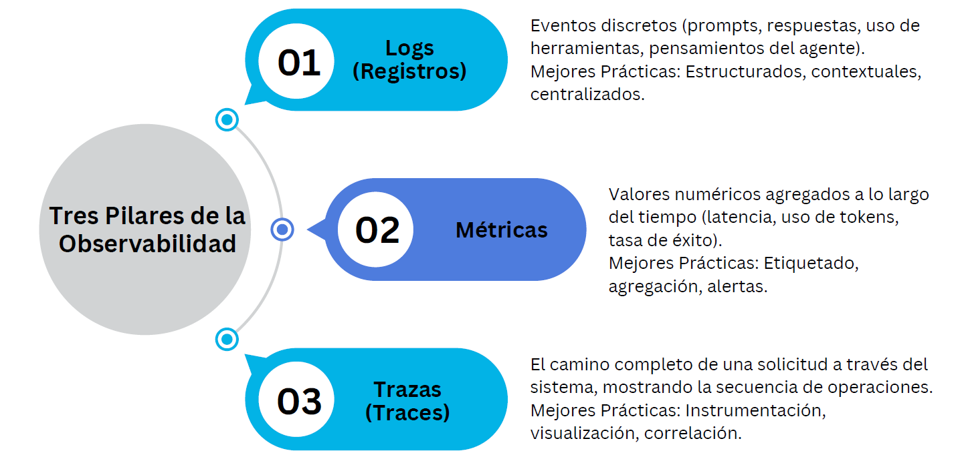
Tres “Stones”: Logs, Métricas e Traces(Trazas).

Slide 6
Métricas: “Click” a métricas de performances.
-Latency (End-to-End Latency): Tiempo total desde la solicitud hasta la respuesta completa. Es más importante para respuestas cortas y no transmitidas en tiempo real (non-streamed).
-Requests per Second (RPS): cuántos usuarios concurrentes puede manejar el sistema.
-Costo por interacción = (Prompt tokens × precio) + (Completion tokens × precio)
Prompt tokens — todo lo que entra al modelo: system prompt, historial de conversación y mensaje del usuario
Completion tokens — los tokens generados por el modelo como respuesta

Slide 7
Ejercicios: Mide, evalúa y plantea mejoras.
1- Utilizar la API descrita en el README para evaluar costos, modelos y latencia de una solución.
2- En base a lo encontrado, ¿Qué mejoras se puede hacer en el código para poder disminuir la latencia de la solución?

